Slide 1

Управление проектами: галопом по Европам
Александр Кольцов

Slide 2
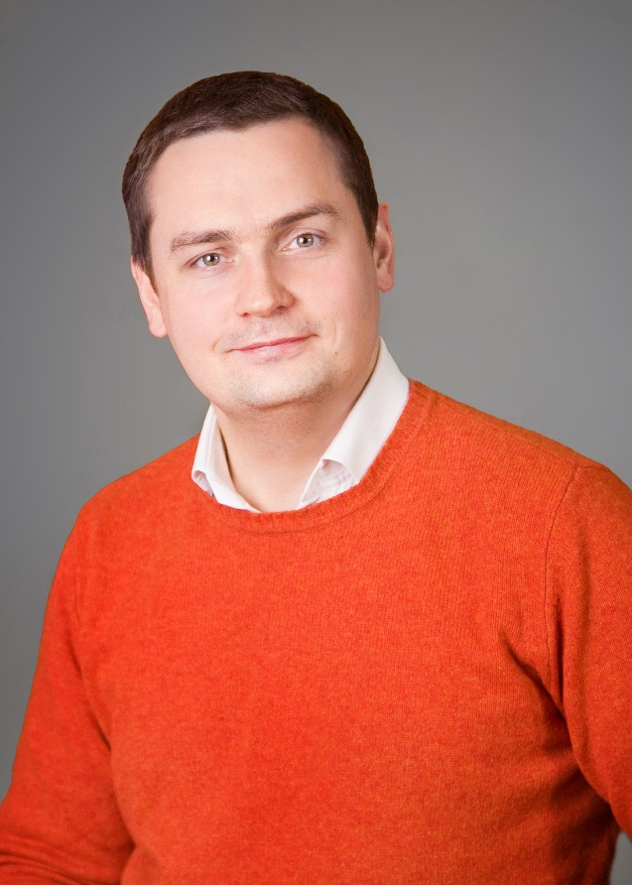
Обо мне
Александр Кольцов, 35 лет, женат
С 2011 года владелец компании «Проектный офис» www.pmoffice.by
Выпускник программы МВА (Москва, Академия им. Плеханова)
Дипломная работа «Внедрение системы управления проектами в территориально-распределенном холдинге»
Сертифицированный эксперт в управлении проектами («РМЕ», РФ)
Увлечения: сквош, стрельба из лука, джаз, настольные игры, домостроение, фотосъемка

Slide 3
Структура нашего занятия
1. Важные понятия
2. Управление рисками
3. Коммуникации в проекте

Slide 4
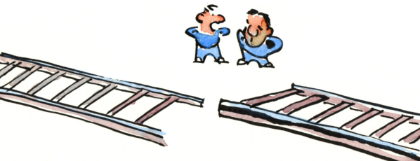
Важнейшие понятия управления проектами

Slide 5
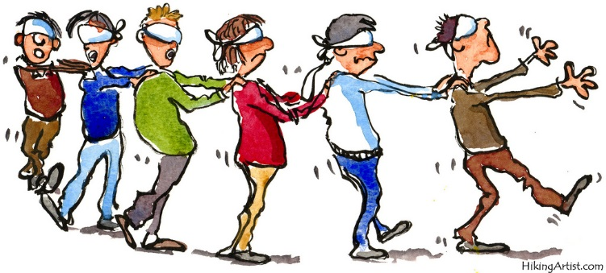
Что такое «Проект»?

Slide 6
Временное мероприятие по созданию уникальных продуктов или услуг
Стандарт PMBoK PMI ®
либо «Мероприятие, которое выполняется впервые и имеет высокий риск»

Slide 7
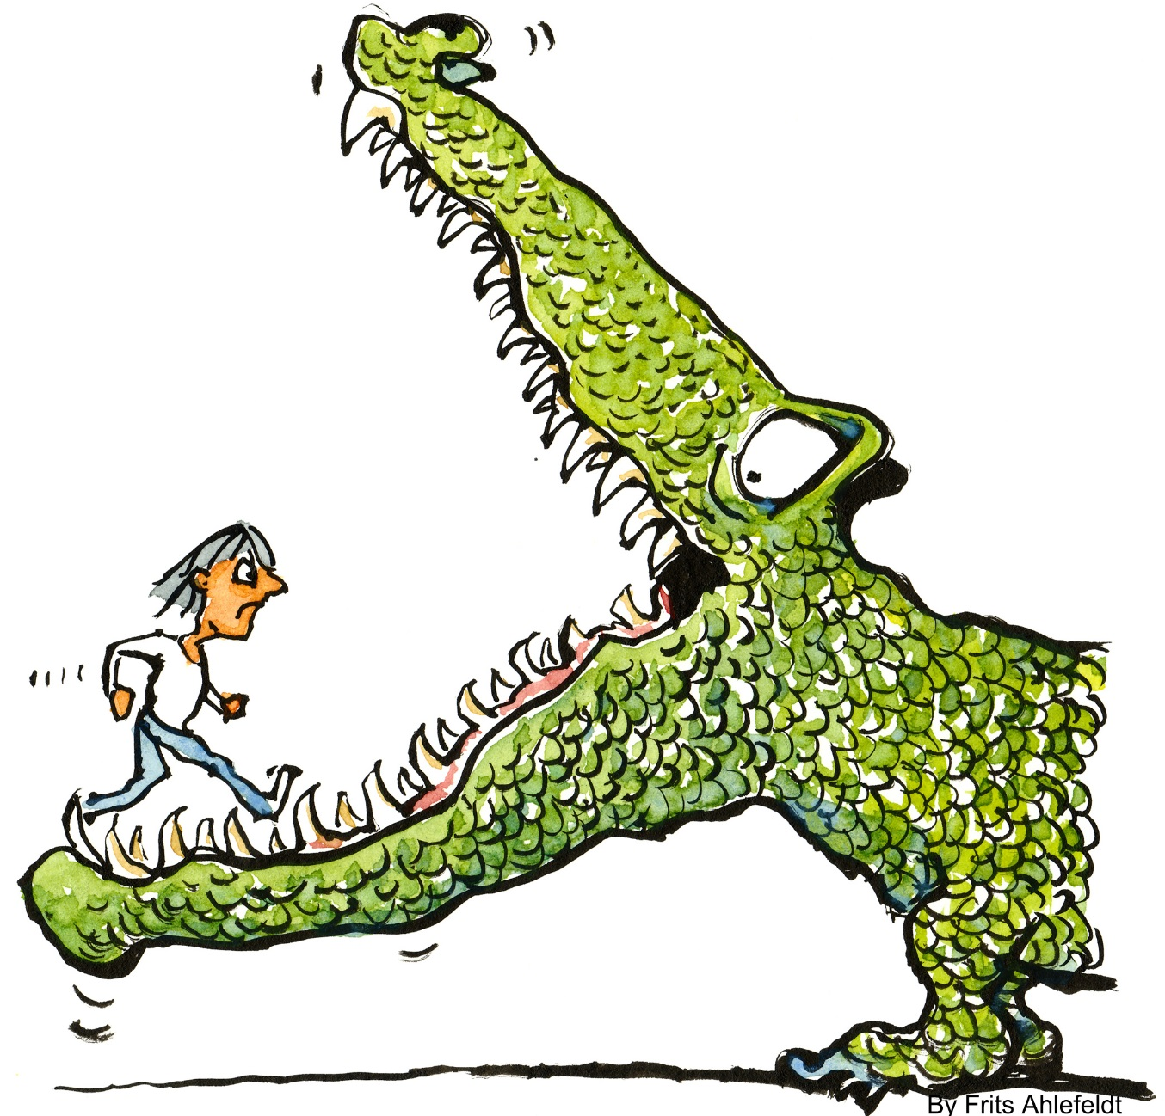
Жизненный цикл проекта?
Водопадная модель
Итерационная модель

Slide 8
Жизненный цикл проекта включает все фазы от момента инициации до момента завершения
Рассел Д.Арчибальд
Жизненный цикл позволяет менеджеру (организации) управлять риском «мы не получили результат, потому что сами плохо его представляли».

Slide 9
Планирование
План реализации
Разработка продукта
Маркетинговая кампания
Вывод продукта на рынок
Финансирование
Разработка продукта
Тестирование на ЦА

Slide 10
Планирование
План реализации
Версия 1.
Маркетинговая кампания
Версия 2
Доработка продукта
Финансирование
Первые отзывы потребителей
Маркетинговая кампания
Разработка продукта
Расширение ЦА

Slide 11
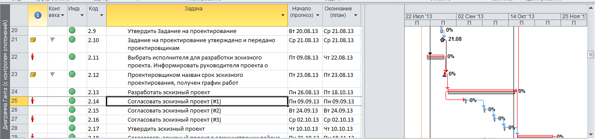
Критический путь проекта

Slide 12
Критический путь – самый длинный путь проекта с учетом взаимосвязи между задачами
Стандарт PMBoK PMI ®
Критический путь – самый длинный путь в сетевом графике

Slide 14
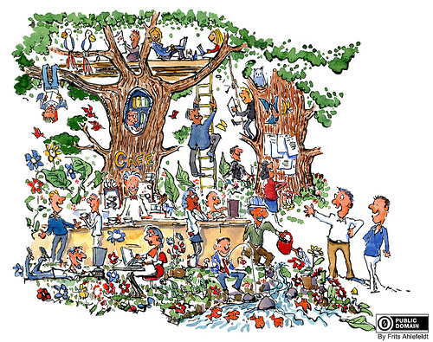
Заинтересованные стороны проекта
Лица, которые вовлечены в проект, но не участвуют в нем

Slide 15

Управление рисками в проекте
Определение рисков
Качественный анализ
Планирование реагирования
Контроль и мониторинг рисков

Slide 16

Шаг 3. Что такое «риск»?
событие или условие, которое может привести к позитивным или негативным последствиям
Notes:
К этому моменту все, как правило, в курсе обсуждаемого вопроса.
Поэтому главное – сосредоточиться на структуре и ответы на вопросы

Slide 17
ФОРМУЛА РИСКА
ЕСЛИ (причина),
ТО МОЖЕТ ПРОИЗОЙТИ (описание риска),
ЧТО ПРИВЕДЕТ (влияние на проект)
Сравните формулировки:
Превысить сроки проекта | Если в целевой группе будут отсутствовать представители транспортной инспекции, то функции продукта могут не учитывать их возможные требования, что приведет к необходимости увеличить сроки проекта.

Slide 18
МОРАЛЬ!
Четкое видение риска (причины, риска или последствия) – залог успешного управления проектом

Slide 19
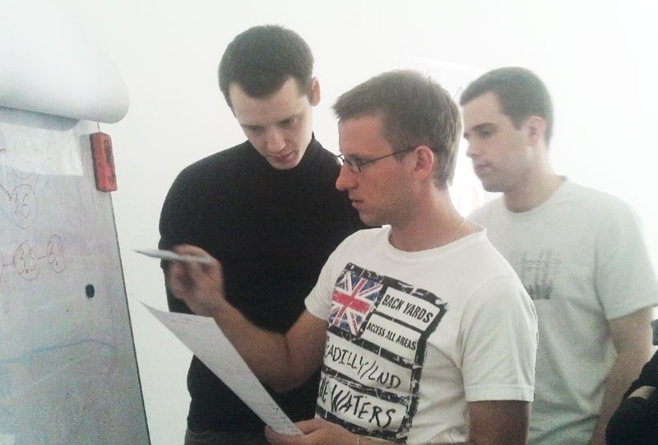

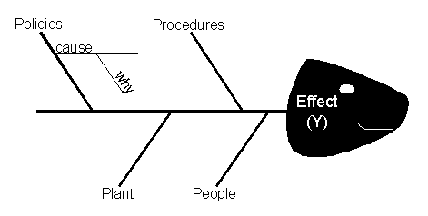
МОЗГОВОЙ ШТУРМ (45%)
ОПРОС ЭКСПЕРТОВ (45%)
Диаграмма Исикавы
Метод Дельфи
SWOT –анализ
Анализ допущений
Справочники рисков
…
10%

Slide 20
Качественный анализ рисков позволяет ранжировать события по двум параметрам: вероятность и степень влияния на проект
Важность риска Определяется по формуле:
Важность риска = Вероятность х Влияние

Slide 22
СТРАТЕГИИ УПРАВЛЕНИЯ РИСКАМИ
Снижение | Применить превентивные меры. Например: создать прототип, чтобы снизить неопределенность включить в проект обучение, чтобы повысить компетенцию команды
Передача | Передать ответственность стороне, которая отвечает за причину или источник риска: контроль своих сотрудников обеспечивает Заказчик
Обход | Пересмотреть технологии выполнения проекта так, чтобы риск был полностью «нивелирован» отказаться от разработки «на стороне» и делать интеграцию своими силами, чтобы исключить возможность утери данных Использовать «облачные» сервисы, чтобы исключить возможность увеличения данных
Принятие | Признание факта, что риск не управляется: клиенты могут не принять продукт, что сделает проект бессмысленным изменение законодательства может привести к необходимости лицензировать торговую площадку как «интернет-магазин»

Slide 23
Все превентивные меры должны быть запланированы и выполнены!
Мораль
Иначе вы просто рисуете реестр рисков

Slide 24
Наиболее значимые риски
Факторы, которые приведут к остановке проекта | Условия, при которых результатами проекта нельзя будет пользоваться
Условия, которые приведут к превышению бюджета в 2-3 раза | Возможности, которые приведут к успешному досрочному завершению проекта

Slide 25
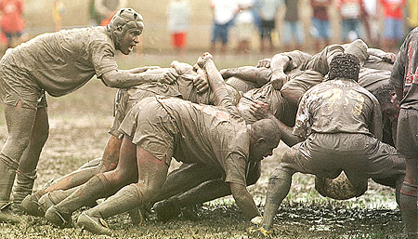
Инструменты коммуникаций (взаимодействия) в проекте

Slide 26
Кто-кому-когда-в каком виде передает информацию о проекте и его событиях
Матрица коммуникаций
Отличный способ организовать передачу информации в проекте

Slide 27
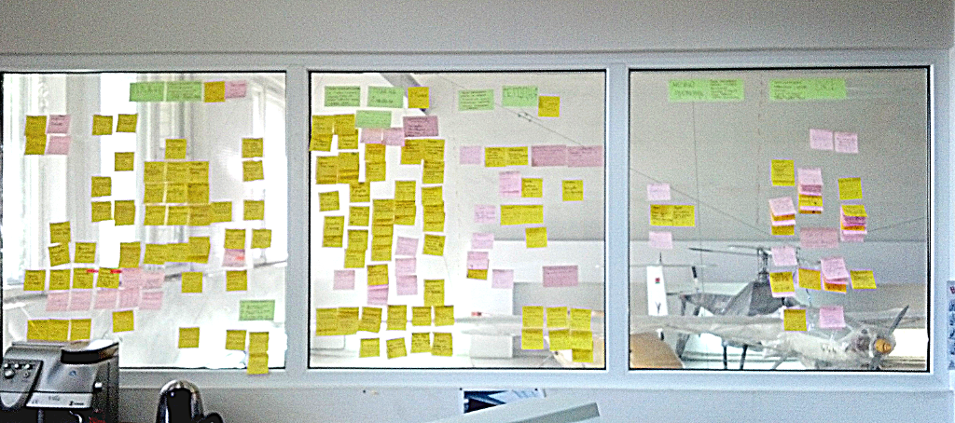
Канбан доска

Slide 28
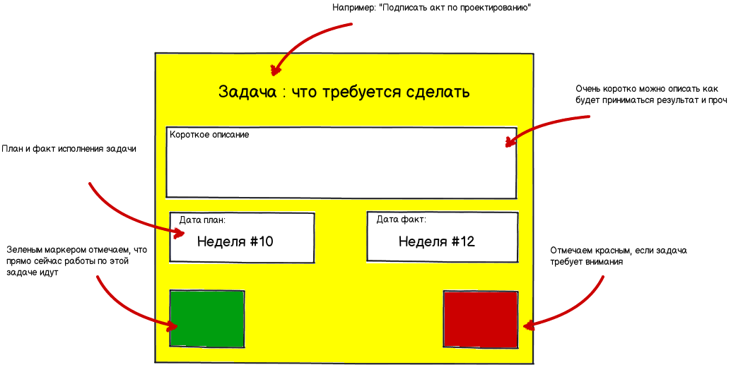
Карточка канбан
Можно использовать лицевую и обратные стороны

Slide 29
Что нужно сделать | В работе | Завершено
Открытые вопросы | Решение выполняется | Вопрос снят
Нужно найти | Ответственный назначен | Завершено

Slide 30
прикольные отчеты видео отчеты Инфографика демонстрация результатов kanban-доска протоколы встреч E-mail рассылки промо-сайт в интернет блог команды проекта google-drive-sites использование Jira, Microsoft Share Points

Slide 32
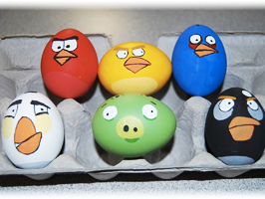
КОНЕЦ
АЛЕКСАНДР КОЛЬЦОВ
www.pmoffice.by
www.koltsov.by
www.pmwebinars.ru

